Slide 1
فصل سوم
روش های IDPS
مقدمه
بررسی منابع
روش های IDPS
ارزیابی روش ها
نتیجه گیری
پیشنهادات
8/33

Slide 2
روش های متعدد بسیاری توسط IDPS برای تشخیص تغییرات در سیستم هایی که آن ها پایش می کنند مورد استفاده قرار می گیرند. این تغییرات می توانند شامل تهاجمات خارجی و یا سواستفاده توسط یک پرسنل و کاربر داخلی باشند. در میان روش های بسیار، چهار روش برجسته تر بوده و استفاده فراوانی دارند. چهار سیستم و روش تشخیص مورد استفاده توسط سیستم های تشخیص و پیشگیری از نفوذ (IDPS)، شامل مبتنی بر امضا یا تطبیق الگو، مبتنی بر ناهنجاری، مبتنی بر تجزیه تحلیل الگوی چند تراکنشی و مبتنی بر هیبرید می باشند. جدید ترین سیستم های IDPS از روش های هیبرید استفاده می کنند که ترکیبی از دیگر روش ها با قابلیت های تشخیص و پیشگیری از نفوذ بهتر می باشند.
مقدمه
بررسی منابع
روش های IDPS
ارزیابی روش ها
نتیجه گیری
پیشنهادات
9/33

Slide 3
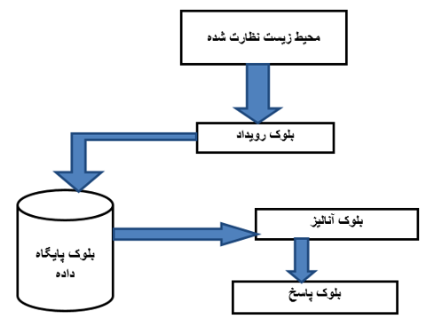
شکل 1: ساختار کلی سیستم IDPS
مقدمه
بررسی منابع
روش های IDPS
ارزیابی روش ها
نتیجه گیری
پیشنهادات
10/33

Slide 4
الف: روش مبتنی بر ناهنجاری
سیستم کار روش مبتنی بر ناهنجاری مقایسه فعالیت مشاهده شده در برابر یک پروفیل معیار است. پروفیل معیار یک رفتار نرمال آموزش دیده شده از سیستم پایش است و طی دوره یادگیری توسعه داده میشود و IDPS محیط را یاد گرفته و ایجاد یک پروفیل نرمال از سیستم پایشی می کند. این محیط می تواند شامل شبکه ها، کاربران، سیستم ها و غیره باشد. این پروفیل ممکن است ثابت و یا پویا باشد. یک پروفیل ثابت با تثبیت شدن دیگر تغییر نمی کند در حالی که یک پروفیل دینامیک با پایش و تکامل سیستم تغییر می کند.
مقدمه
بررسی منابع
روش های IDPS
ارزیابی روش ها
نتیجه گیری
پیشنهادات
11/33

